Slide 1
Keep the Rules!

Slide 2
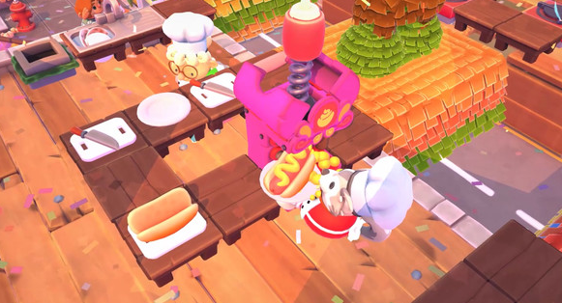
장르
1:1 멀티플레이어 경쟁 게임
최근의 게임 시장을 주도하고 있는 멀티플레이 경쟁 게임 장르를 따라가며 친구 혹은 타 플레이어와 1:1 경쟁을 통해 경쟁심을 유발한다.

Slide 3
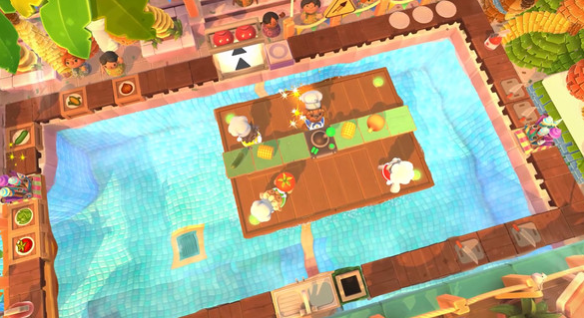
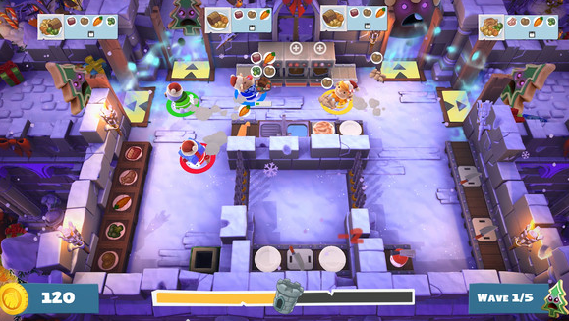
시점
탑뷰
하늘에서 내려다 보는 시점을 통해서 실시간 경쟁 혹은 라운드 경쟁을 통해 진행되는 게임속에서
타유저의 행동과 전체적인 게임의 흐름을 한눈에 캐치하는 것을 보여준다.

Slide 4
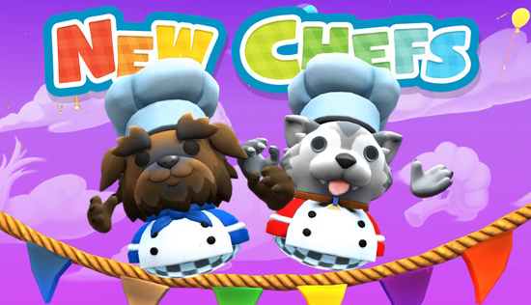
스토리
서로 반대되는 성격을 가진 두 사람이 같은 집에 사는 룸메이트가 되면서 벌어지는 기 싸움

Slide 5
게임플레이
깔끔한 집을 원하는 사람(룰을 지키는 사람) vs 자유로운 집을 원하는 사람(룰을 부수는 사람)의 두 플레이어가 존재한다.
모드는 일상 모드와 경쟁 모드로 나누어진다.
일상모드는 스토리가 존재하며 실시간 경쟁으로 이루어진다.
두 플레이어는 같은 공간, 같은 시간을 공유한다.
게임의 진행은 X일차로 진행한다.
1일차에는 각자 하나의 규칙을 지급받는다. 이 규칙의 진행도에 따라 포인트를 각 플레이어에게 지급하며 각 일차의 승패는 그 일차의 포인트로 결정한다.(ex. 자신의 방 치우기(어지르기))
승패의 여부는 해당 일차가 끝나면 집주인이 통보한다.
각 규칙은 상대 플레이어가 방해할 수 있다.
해당 일차가 끝나고 다음 일차에 들어가기 전 플레이어 들에게 선택 가능한 규칙 3개를 랜덤으로 제공한다.
이 규칙은 해당 일차에서 승리한 플레이어가 선택한다. (ex. 초인종이 울리면 나가기)
집 계약 기간이 끝나거나(스토리 종료), 한 플레이어가 못 참고 집을 나가면(상대 플레이어 누적 포인트 도달) 게임은 종료된다.
아

Slide 6
게임플레이
경쟁모드는 스토리가 없는 순수 경쟁 모드이며 라운드 경쟁으로 이루어진다.
두 플레이어는 같은 공간을 공유하지만 다른 시간대를 사용한다.
게임의 진행은 라운드 제도로 진행하며 5판 3선승제를 채택한다.
이 시간은 낮과 밤으로 분리하며, 낮은 룰을 지키는 사람의 시간이며, 밤은 룰을 부수는 사람의 시간이다.
각 플레이어의 시간마다 미션이 주어지며 이 미션의 난이도는 쉬움, 보통, 어려움으로 구분한다.
미션은 쉬움 3개, 보통 2개, 어려움 1개가 제공되며 각 제공되는 포인트는 +2, +4, +6으로 지정한다.
첫 라운드의 시간은 1분 45초이며, 다음 라운드로 넘어갈 때마다 15초 씩 감소한다.
2라운드부터는 상대가 해 둔 미션을 망칠 수 있으며 망칠 때마다 상대 플레이어의 포인트가, 망친 미션의 난이도에 따라 -1, -2, -3점 씩 감소한다. (ex. 방 치우기 미션 클리어 +6점 -> 상대 플레이어가 방을 망침으로써 -3점)
5라운드는 시간과 장소를 모두 공유하며, 라운드 시간은 1분 30초로 고정한다.
각 라운드의 승리는 해당 라운드의 포인트로 결정하며 이는 집주인이 통보한다.
일상 모드와 경쟁 모드는 둘 다 시간의 흐름이 존재하며, 일상 모드는 창문의 빛과 색깔을 통해서 실시간 시간 흐름을 통해 X일차 시간 종료 타임을 간접적으로 알려주며, 경쟁 모드는 화면 상단의 UI를 통해서 시간을 알려주고 각 플레이어의 라운드는 창문의 빛과 색깔, 집 안의 조명을 통해서 낮/밤의 변경을 통해 표현한다.
아

Slide 7
게임플레이
게임의 조작키는 이동 키, 상호 작용 키, 잡기 키로 할당한다.
규칙(미션)은 수행 미션과 이동 미션으로 구분한다.
쉬움 미션은 수행 미션으로 특정 장소에서 상호 작용 키를 연타 혹은 홀드 하는 것으로 수행한다.
주방 치우기, 요리하기, 초인종 누르기 등
보통 미션은 이동 미션으로 특정 물체를 특정 장소로 배치 시키는 것을 목표로 한다.
화분 창문으로 옮기기, 책을 책장에 끼우기 등
어려움 미션은 수행 미션과 이동 미션의 결합으로 특정 배치의 이동과 상호 작용의 융합으로 수행한다.
택배로 온 재료들을 주방으로 이동시켜 요리하기 등

Slide 8
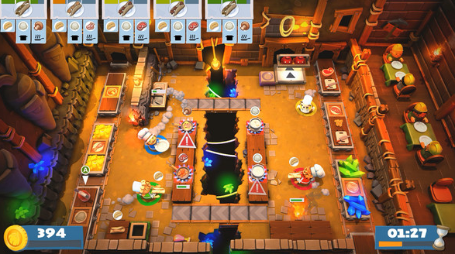
벤치마킹 – 그래픽 & 시점
<오버쿡>

